Slide 1

PROJET DE FIN D'ÉTUDES SOUS LE THEME :
Application mobile pour une bibliothèque d’audio
Elaboré par:
Mohamed Abdellahi Mohamed I18289
Maawiya Yahya Abdi I18214
Mohamed Salem El Moctar Yahya I18221
Encadré par :
Dr. Ahmed Sejad

Slide 2
Plan
Présentation générale
Environnement du projet
Conception
Présentation de l’application

Slide 3
Présentation générale
Etude de l’existence
Problématique
Objectifs
Solutions proposées
Les besoins fonctionnels
Les besoins non fonctionnels

Slide 4
Etude de l’existence
Le projet est justifié par :
la popularité croissante des livres audio
La besoin de remplacer l’écoute de la music par les livres utiles
Le gain du temps de déplacement

Slide 5
Problématique
Comment créer une interface conviviale et intuitive pour permettre aux utilisateurs d’écouter des livres audios facilement ?
Comment mettre en place un système de gestion efficace des livres et ces sources pour l'administrateur via l'interface web dédiée ?
Comment optimiser les performances de l'application mobile pour une expérience fluide sur différents appareils ?

Slide 6
Objectifs
Concevoir une interface utilisateur conviviale et intuitive pour permettre aux utilisateurs d’écouter des livres audios facilement.
Mettre en place un système de gestion efficace des livres et ces sources pour l'administrateur via l'interface web dédiée.
Optimiser les performances de l'application mobile pour une expérience fluide sur différents appareils.

Slide 7
Solutions Proposées
Conception d'une interface utilisateur conviviale
Développement d'un système de gestion efficace
Téléchargement flexible du contenu
Sécurité et authentification
Optimisation des performances

Slide 8
Les besoins fonctionnels
Recherche de livres audio
Lecture de livres audio
Sauvegarde des favoris
Historique de lecture
Téléchargement d'audio et de PDF
Interface d'administration
Authentification

Slide 9
Les besoins non fonctionnels
Fiabilité
Gestion des erreurs
Convivialité
Sécurité
Maintenabilité

Slide 10
Environnement du projet
Les technologies utilisées
Conclusion

Slide 11






Les technologies utilisées
Partie Mobile :
Base de Données :
Partie Web :

Slide 12
Conclusion

Slide 13
Conception
Diagramme de Cas de Class
Diagramme de Cas d’Utilisation

Slide 14
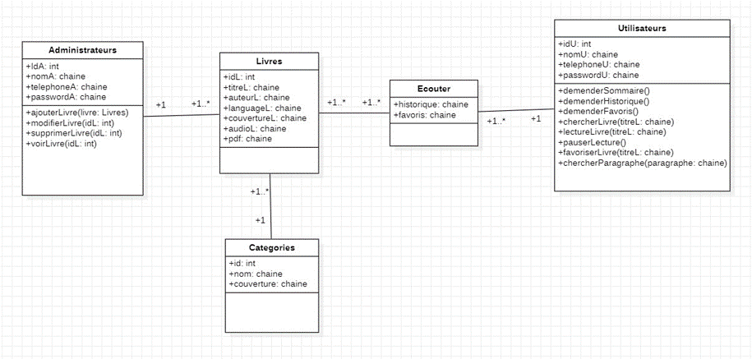
Diagramme de Cas de Class

Slide 15
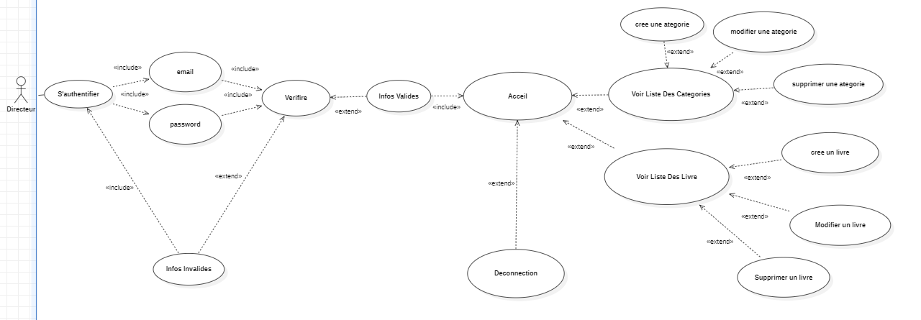
Diagramme de Cas d’Utilisation
Admin :

Slide 16
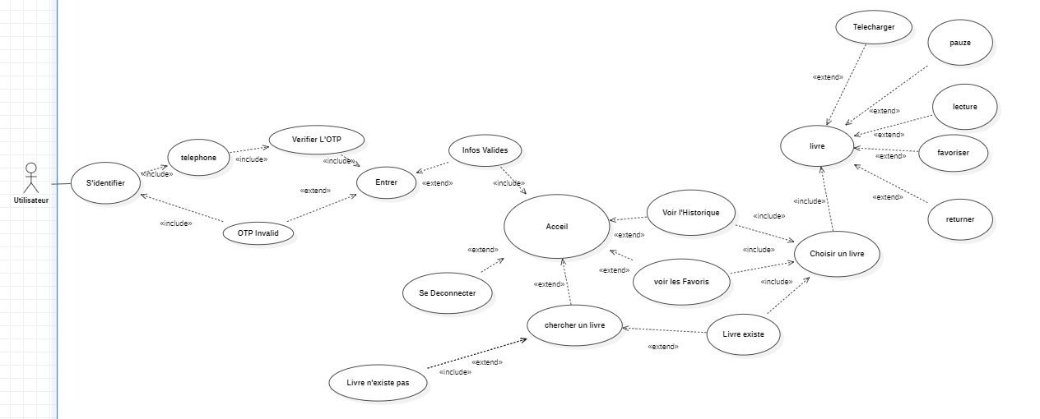
Diagramme de Cas d’Utilisation
2. Utilisateur :

Slide 17
Présentation de l’application
En cours de réalisation…

Slide 18
Merci pour votre attention.

